Slide 1

Projekt novostavby vysokoškolských kolejí v rozsahu DPS
Vysoká škola technická a ekonomická v Českých Budějovicích
Autor diplomové práce: Bc. Aleš Kaňkovský
Vedoucí diplomové práce: Ing. Vladimír Nývlt, MBA, Ph.D.
Oponent diplomové práce: Ing. Tomáš Vrbka
České Budějovice, červen 2017

Slide 2
Struktura prezentace
Cíl diplomové práce
Motivace a důvody k řešení daného problému
Výběr lokality
  Architektonické a konstrukční řešení
  Dispoziční a provozní řešení
  Stavební fyzika
  Dosažené výsledky a přínos práce
  Závěrečné shrnutí

Slide 3
Cíl diplomové práce
„Cílem této diplomové práce je vypracování projektové dokumentace pro provedení stavby. Předmětem práce je vytvoření studie dispozičního řešení objektu a její následné rozpracování do projektové dokumentace dle vyhlášky č. 499/2006 Sb. § 3 - Dokumentace pro provádění stavby v částech D.1.1 až D.1.4.“

Slide 4
Motivace a důvody k řešení daného problému
Aktuálnost dané problematiky
Vhodné realizační podmínky
Rozšíření znalostí v oboru projektování pozemních staveb
Využití poznatků v praxi
Zpracování na základě vlastních zkušeností se studentským ubytováním

Slide 5
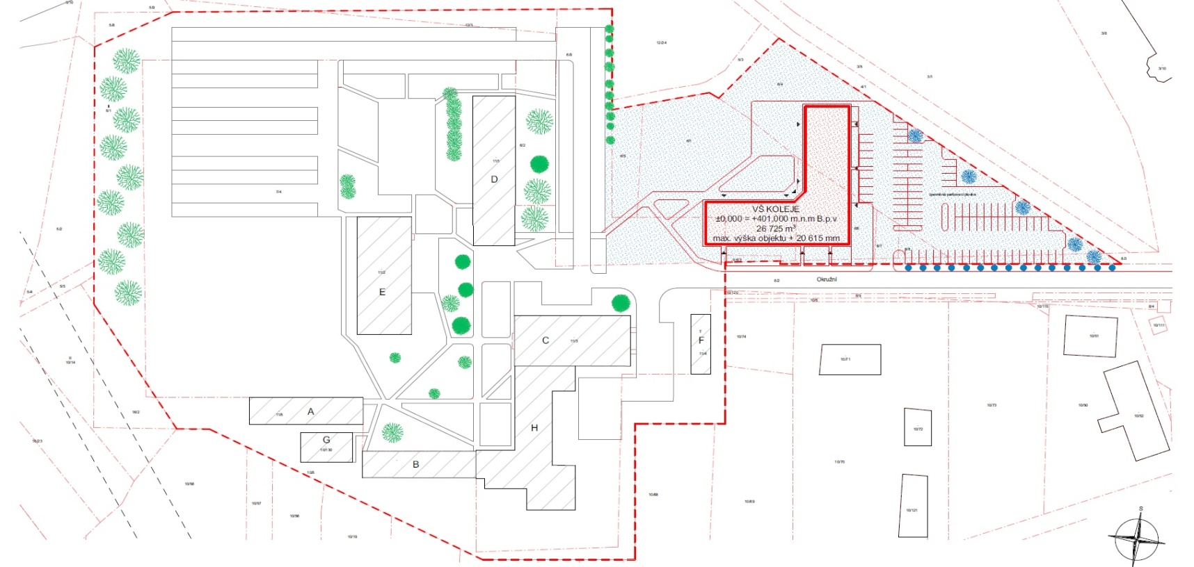
Výběr lokality a územní řešení I
Areál Vysoké školy technické a ekonomické v Českých Budějovicích
V souladu s územně plánovací dokumentací města České Budějovice
Umístění na základě budoucí koncepce rozvoje areálu VŠTE
Vymezení nových hranic areálu
Obrázek č. 1: Situace
Zdroj: Vlastní

Slide 6
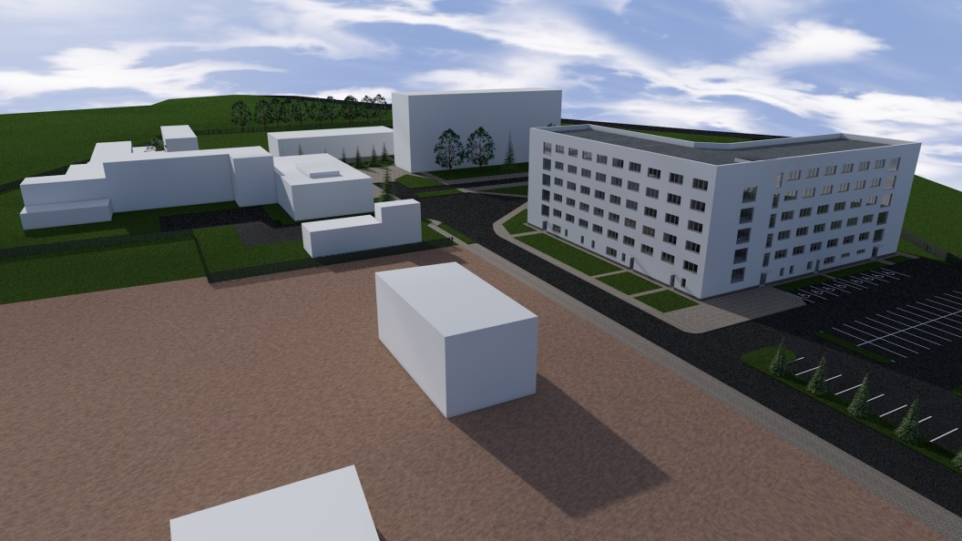
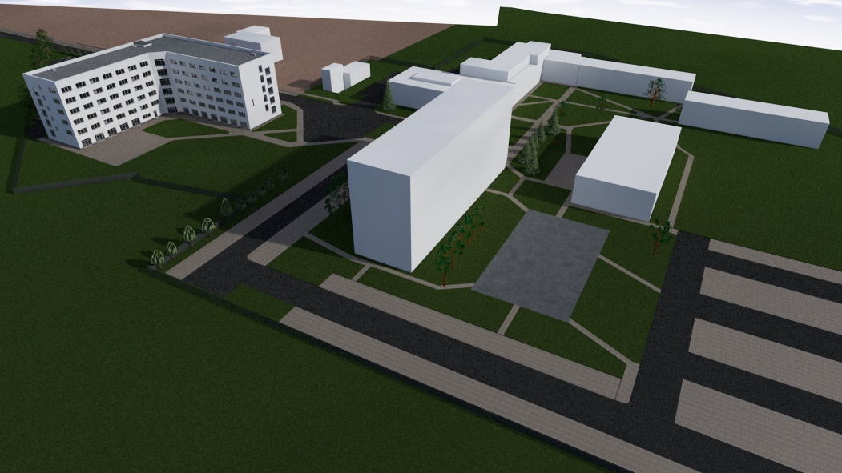
Výběr lokality a územní řešení II
Obrázek č. 2: Vizualizace
Zdroj: Vlastní
Obrázek č. 3: Vizualizace (2)
Zdroj: Vlastní

Slide 7
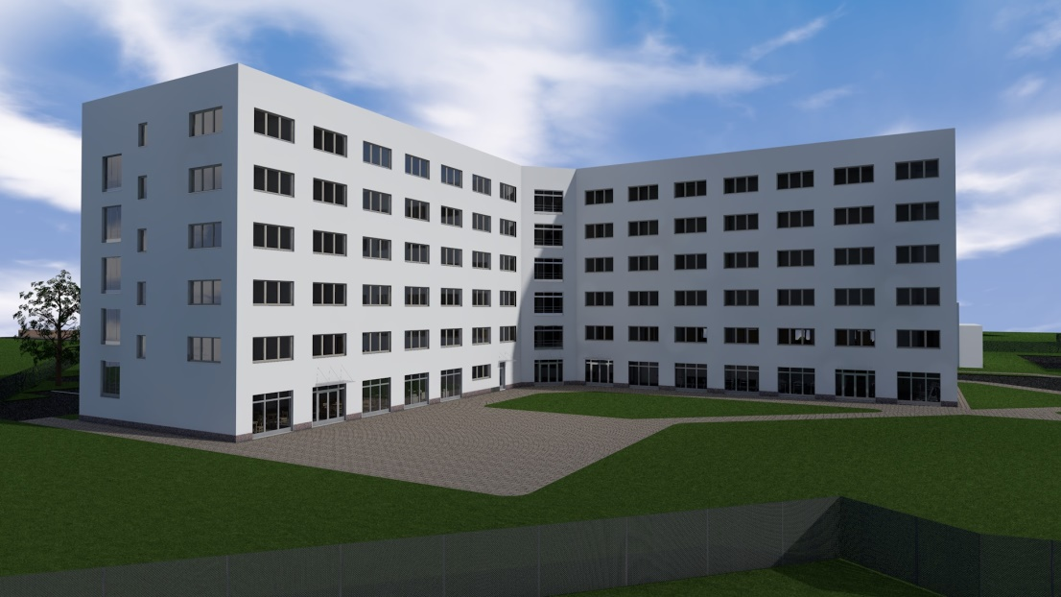
Architektonické a konstrukční řešení I
Architektonické řešení
Půdorysný tvar písmene L
Čtvercový základ o rozměru hrany 50 m
Hloubka křídel 15,2 m
Šest nadzemních podlaží, nepodsklepený
1.NP zázemí pro personál a hosty, kavárna, posilovna
2.NP – 6.NP ubytování,
společenské místnosti
Výška objektu +20,615 m
Střecha plochá
Bezbariérové užívání
Obrázek č. 4: Vizualizace (3)
Zdroj: Vlastní

Slide 8
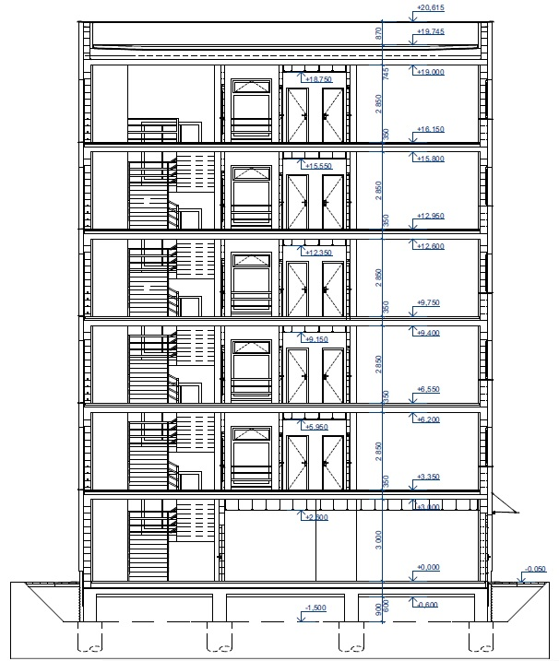
Architektonické a konstrukční řešení II
Konstrukční řešení
Železobetonový monolitický deskový skelet se ztužujícími jádry
Založení na ŽB základové desce, ŽB základovém
roštu a velko-průměrových pilotách
Výplňové obvodové zdivo z broušených cihel
Vnitřní nenosné zdivo z broušených cihel
Stropy tvoří ŽB lokálně podepřená deska
Schodiště ŽB monolitická dvouramenná s
mezipodestou
Dva evakuační výtahy
Zateplení TI z EPS, XPS a MW
Obrázek č. 5: Řez
Zdroj: Vlastní

Slide 9
Dispoziční a provozní řešení I
Navrhované kapacity stavby
Zastavěna plocha: 1 296,37 m2
Obstavěný prostor: 26 724,7 m3
Užitná plocha 1.NP: 1 140,64 m2
Užitná plocha 2.NP – 6.NP: 5 x 1123,26 m2
Užitná plocha celkem: 6756,94 m2
Počet ubytovacích buněk: 55 (z toho 5 pro ZTP)
Počet ubytovacích pokojů: 110 (z toho 10 pro ZTP)
Počet ubytovacích osob: 220 (z toho 10 pro ZTP)
Počet pracovníků: 8-9
Počet osob ostatní: 40 posilovna
40 kavárna

Slide 10
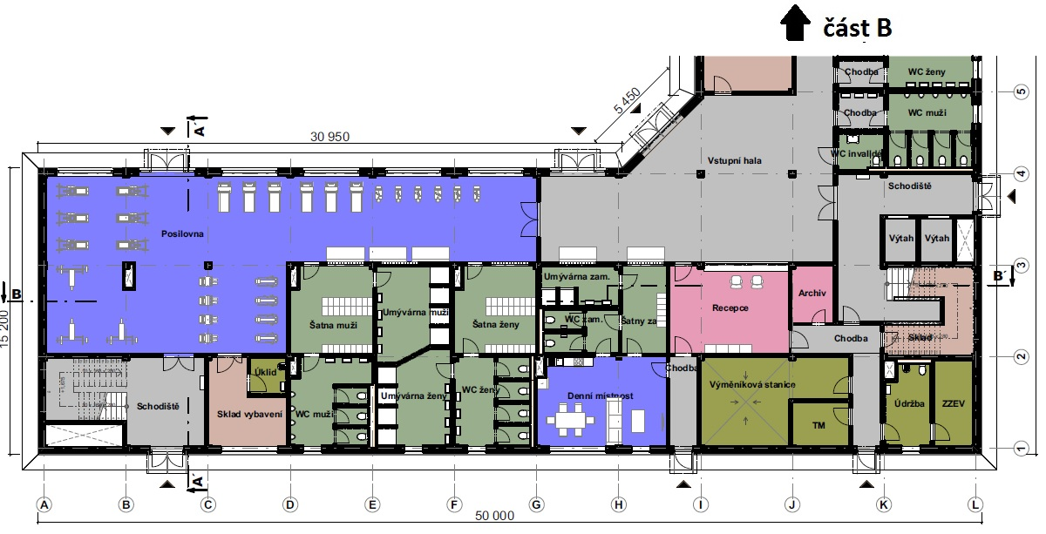
Dispoziční a provozní řešení II
Půdorys 1.NP / část A
Obrázek č. 6: Půdorys 1.NP/A
Zdroj: Vlastní

Slide 11
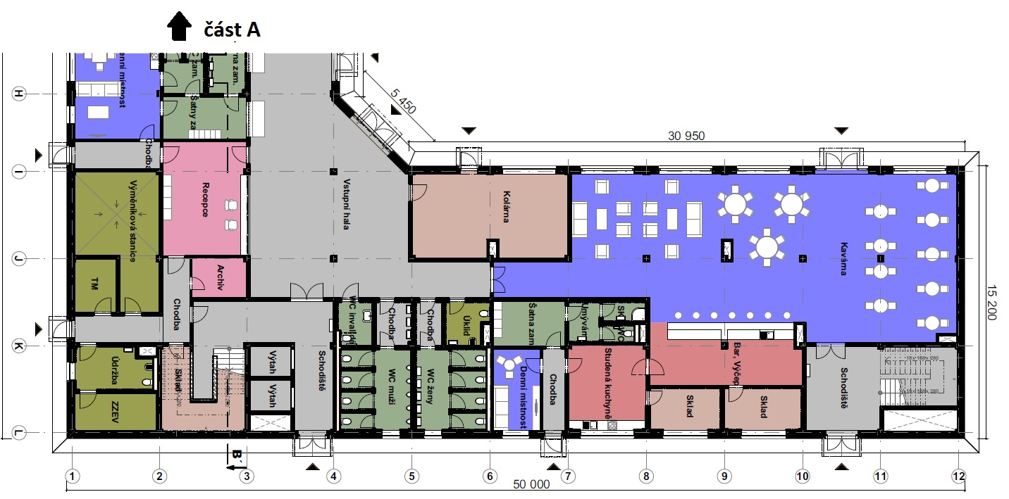
Dispoziční a provozní řešení III
Půdorys 1.NP / část B
Obrázek 7. : Půdorys 1.NP/ B
Zdroj: Vlastní

Slide 12
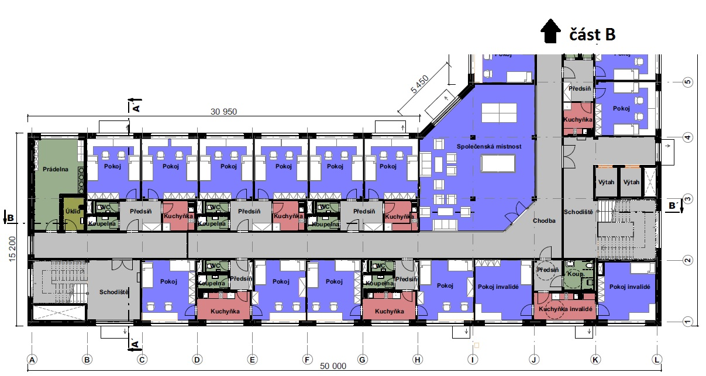
Dispoziční a provozní řešení IV
Půdorys 2.NP / část A (typické podlaží)
Obrázek 8. : Půdorys 2.NP/A
Zdroj: Vlastní

Slide 13
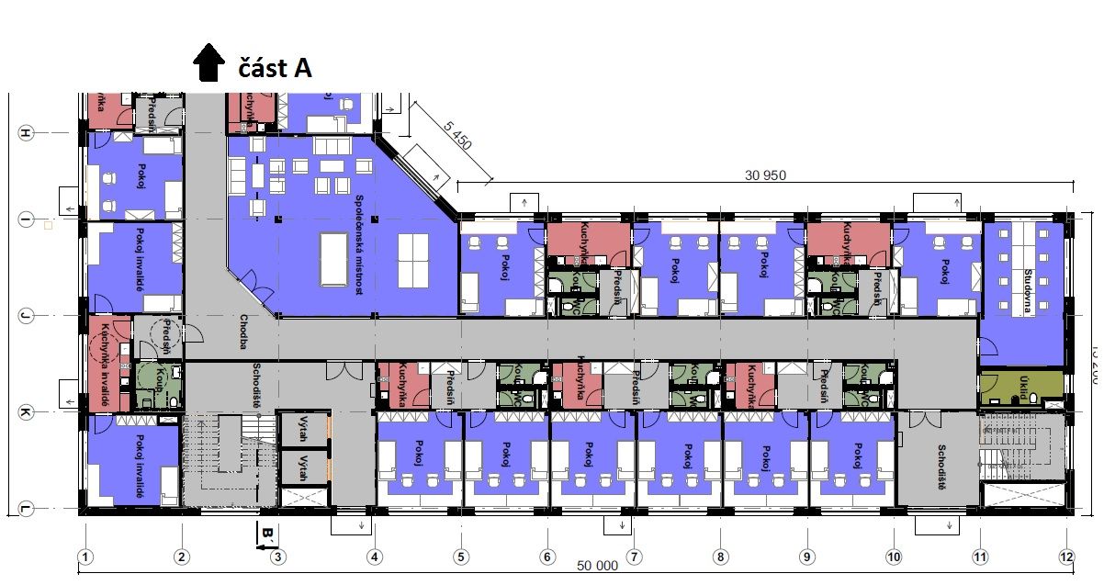
Dispoziční a provozní řešení IV
Půdorys 2.NP / část B (typické podlaží)
Obrázek 9. : Půdorys 2.NP/B
Zdroj: Vlastní

Slide 14
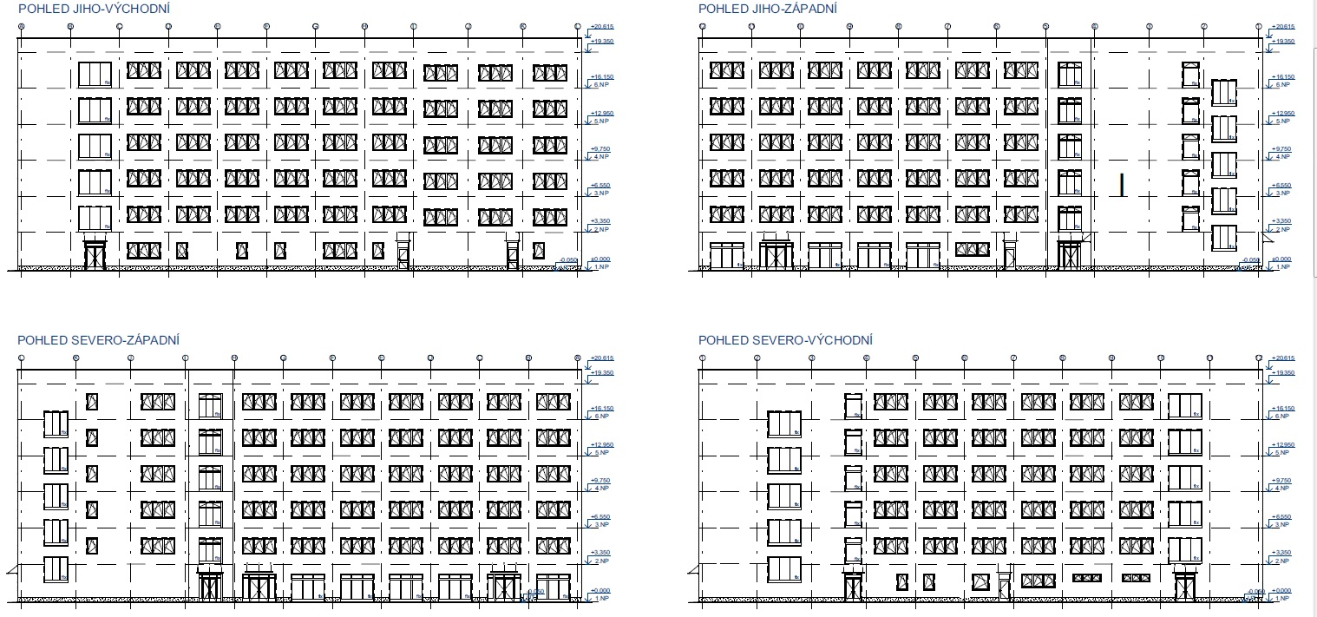
Dispoziční a provozní řešení V
Pohledy
Obrázek 10. : Pohledy
Zdroj: Vlastní

Slide 15
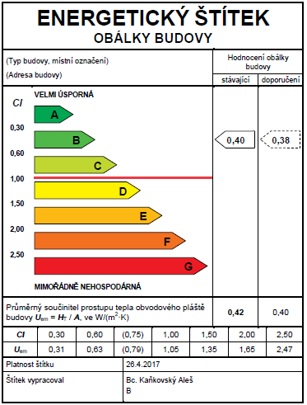
Stavební fyzika
Navrhované konstrukce odpovídají
požadavkům dle ČSN 73 0540 – 2 (2011)
Podlaha
U = 0,190 W/m2.K < U,N = 0,45 W/m2.K
Obvodová stěna
U = 0,104 W/m2.K < U,N = 0,75 W/m2.K
Střecha
U = 0,177 W/m2.K < U,N = 0,24 W/m2.K
Klasifikace energetické náročnosti budovy
kategorie B
Obrázek 11. : En. štítek
Zdroj: Vlastní

Slide 16
Dosažené výsledky a přínos práce
Zpracování čtyři hlavních částí projektové dokumentace v rozsahu dokumentace pro provedení stavby dle vyhlášky č. 499/2006 Sb. § 3 - Dokumentace pro provádění stavby v částech D.1.1 až D.1.4.
Architektonickým a konstrukčním řešením zajištěno bezpečné a pohodlné užívání stavby pro daný účel
Návrh v souladu se všemi platnými právními předpisy, vyhláškami a normami
Rozšíření areálu VŠTE s ohledem na stávající zástavbu a budoucí rozvoj

Slide 17
Závěrečné shrnutí
Cíl práce byl splněn
Práce dále zahrnuje:
Dispoziční studii
A. Průvodní zprávu
B. Souhrnnou technickou zprávu
C. Situační výkresy
D.1.1 Architektonicko-stavební řešení
D.1.2 Stavebně konstrukční řešení
D.1.3. Požárně bezpečnostní řešení
D.1.4 Technika prostředí staveb

Slide 18
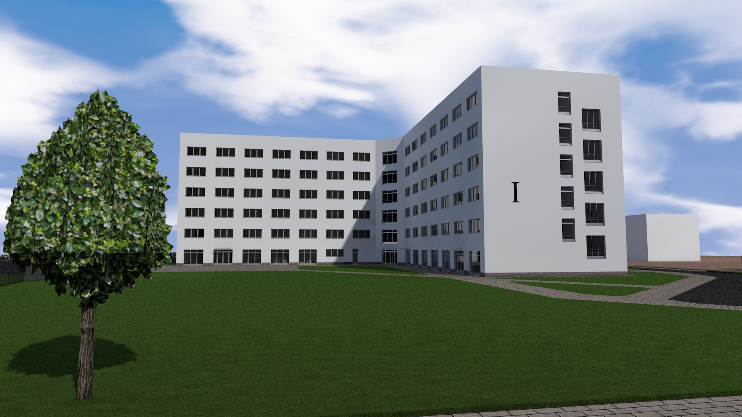
Děkuji za pozornost

Slide 19
Doplňující dotazy vedoucího a oponenta
Doplňující dotazy oponenta diplomové práce:
„Proč jsou všechny sloupy stejného průřezu?“
„Jaký jiný konstrukční systém by bylo možno použít?“

